Slide 1
TRƯỜNG TIỂU HỌC THÀNH TÔ
KÍNH CHÀO THẦY CÔ ĐẾN DỰ GIỜ
MÔN: TIẾNG VIỆT

Slide 2
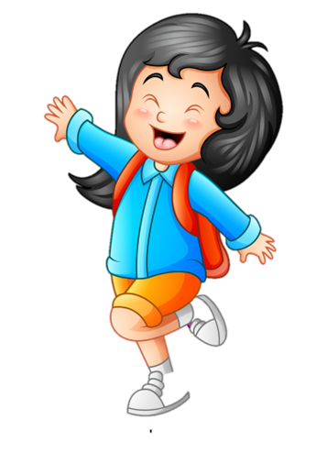

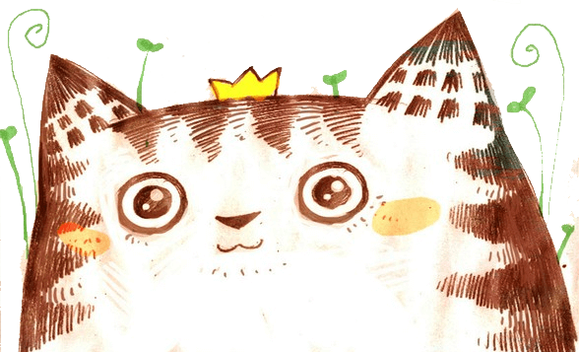
Thử tài phán đoán

Slide 3






Câu 1:
Các bạn nhỏ đang làm gì?
6
3
4
1
7
9
2
10
8
5
Hết giờ
Các bạn nói chuyện cùng nhau
A
Các bạn nô nghịch
B
Các bạn chơi xếp hình
C
Tiếc quá …! Bạn chọn sai rồi !
Tiếc quá …! Bạn chọn sai rồi !
Hoan hô . Bạn chọn đúng rồi !
Tiếc quá …! Bạn chọn sai rồi !

Slide 4
Câu 2:
Thái độ, của bạn Nam như thế nào?
1
Vui vẻ, thân thiện
A
Cáu kỉnh, tức giận
B
C
Ngạc nhiên, hoảng hốt
Hoan hô . Bạn chọn đúng rồi !
Tiếc quá …! Bạn chọn sai rồi !
Tiếc quá …! Bạn chọn sai rồi !

Slide 5
6
3
4
1
7
9
Câu 3:
Bạn Nam mang túi gì trên tay?
2
10
8
5
Hết giờ
Túi đinh
A
B
Túi kẹo Sôcôla
C
Túi đồ chơi mới
Hoan hô . Bạn chọn đúng rồi !
Tiếc quá …! Bạn chọn sai rồi !

Slide 6
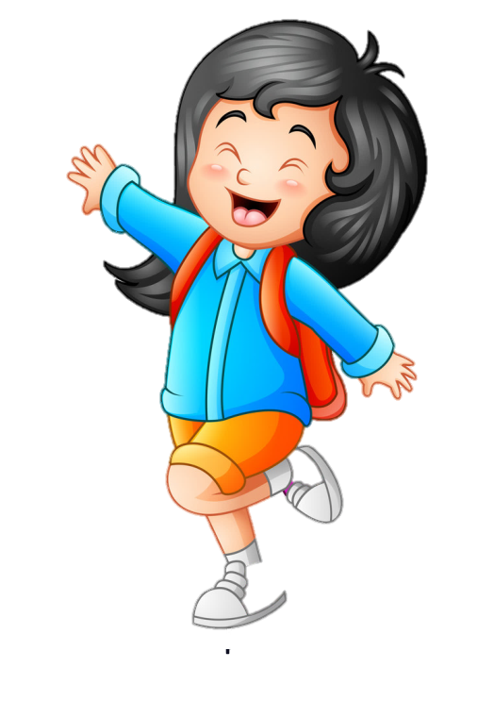
Bài đọc 4 Những vết đinh
SGK/Trang 14

Slide 7
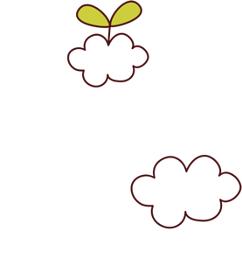








LẮNG NGHE ĐỌC MẪU
TAY DÒ
TAI NGHE
MẮT DÕI

Slide 8
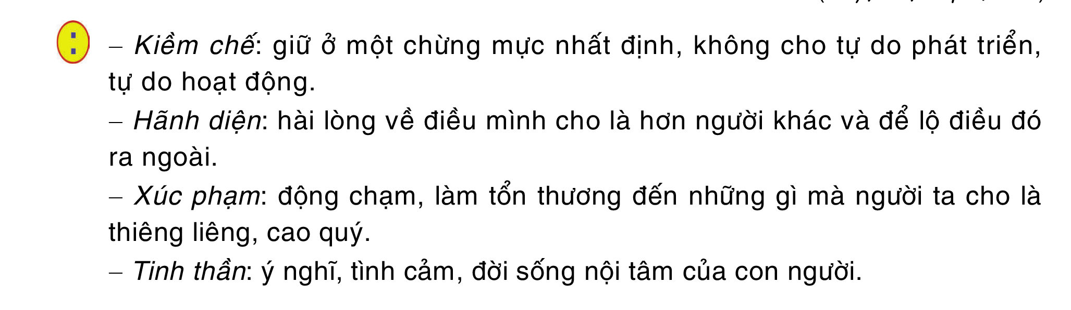

Slide 9
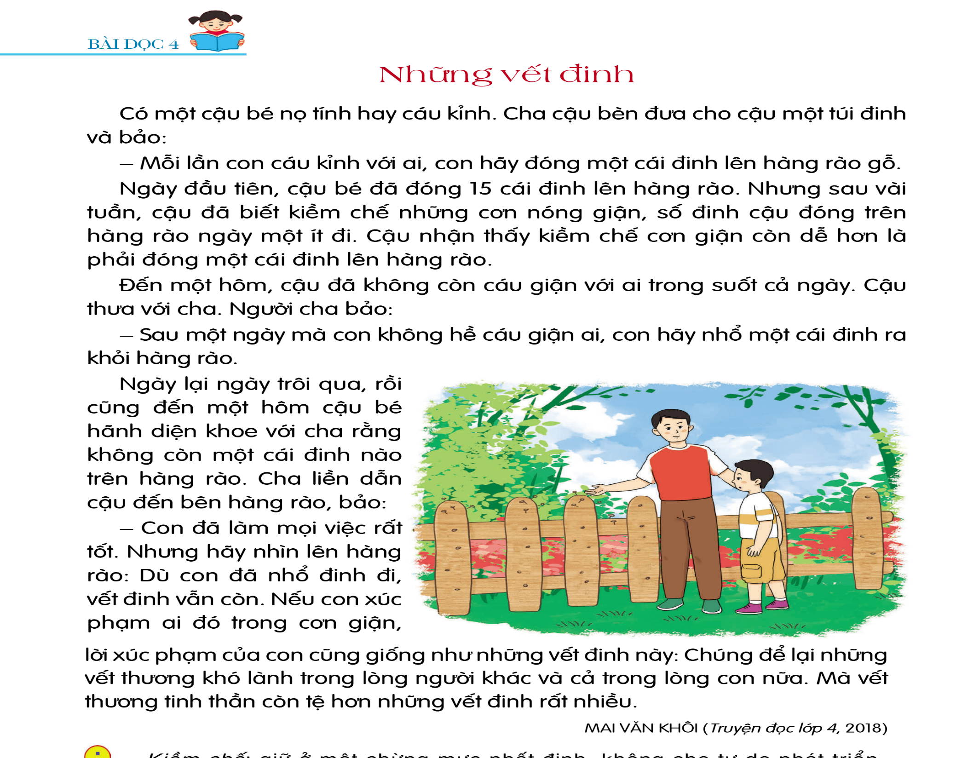
Đoạn 1
Đoạn 2

Slide 10
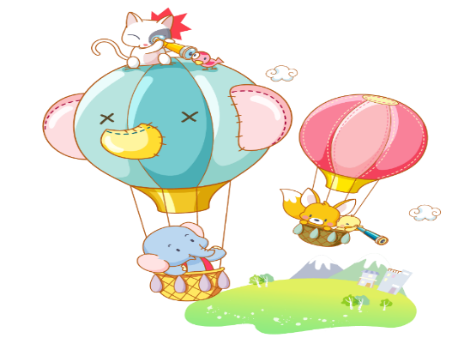



THẢO LUẬN NHÓM 2
Tìm từ khó đọc
Câu văn dài và cách ngắt nghỉ

Slide 11
Ngày lại ngày trôi qua, rồi cũng đến một hôm cậu bé hãnh diện khoe với cha rằng không còn một cái đinh nào trên hàng rào.

Slide 12

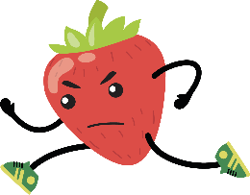

Luyện đọc
nhóm đôi cho nhau nghe

Slide 13




LUYỆN ĐỌC ĐOẠN

Slide 14
TÌM HIỂU BÀI

Slide 15
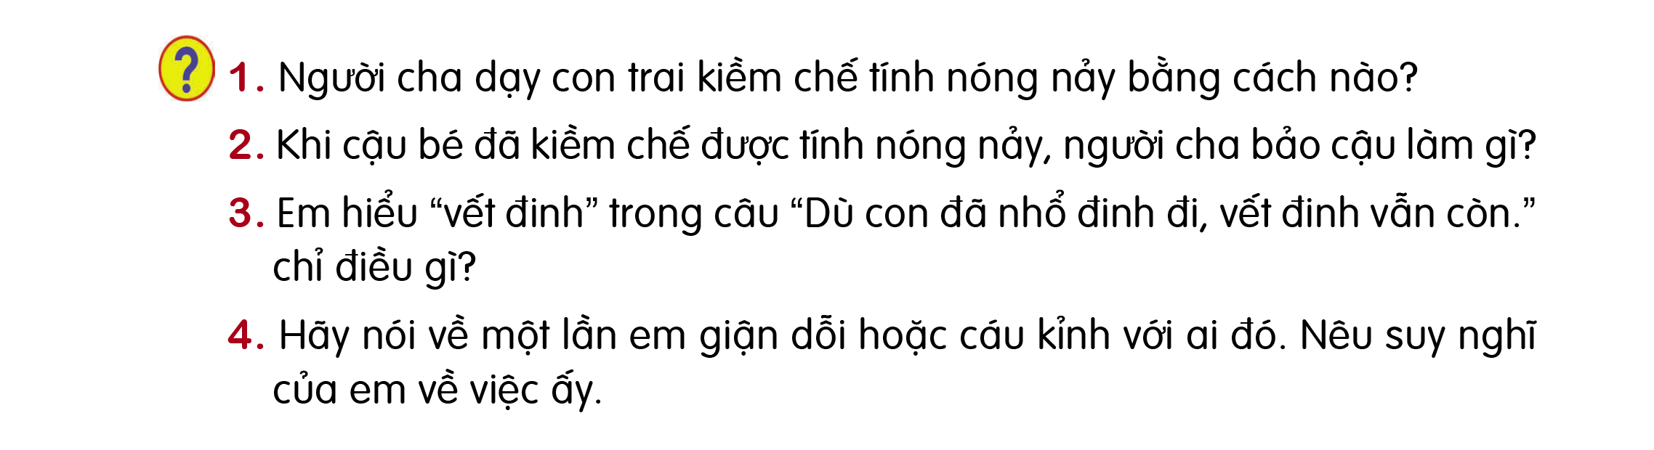

THẢO LUẬN NHÓM 4

Slide 16
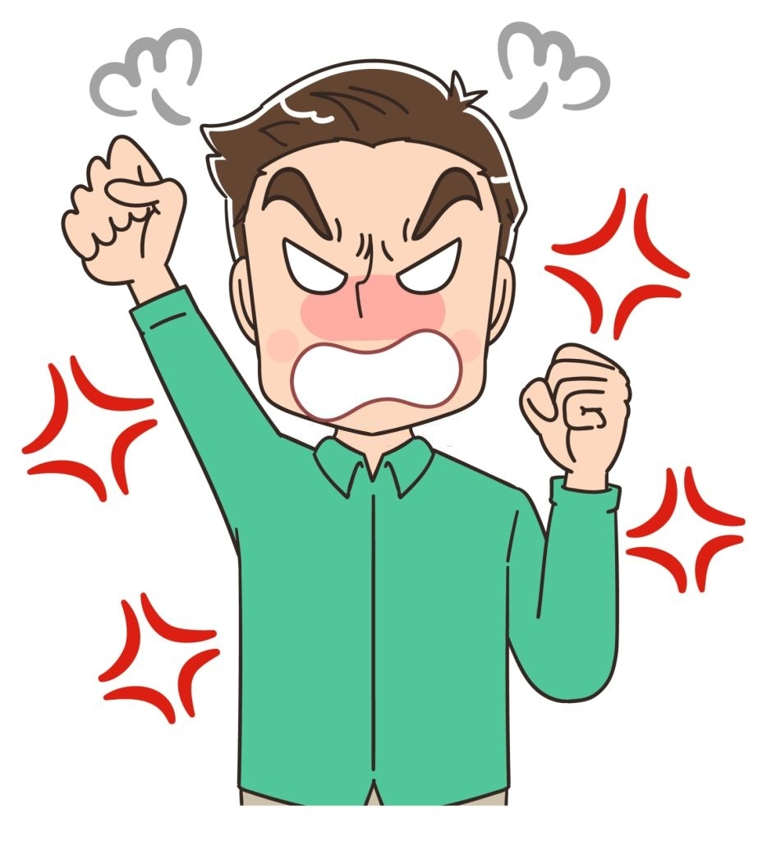
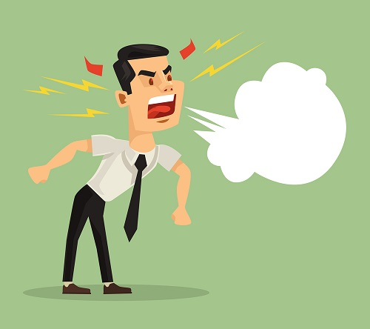

Slide 17
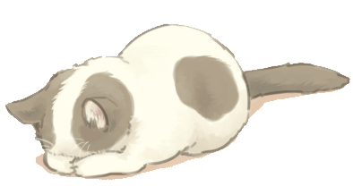
Ý NGHĨA BÀI HỌC
Mỗi người phải rèn luyện đức tính điềm tĩnh tránh cáu giận làm tổn thương đến người khác và chính mình.

Slide 18
LUYỆN ĐỌC
NÂNG CAO

Slide 19
cáu kỉnh, đóng, kiềm chế, nóng giận, nhổ, xúc phạm, vết thương, tinh thần, tện hơn...

Slide 20


Cảm ơn các bạn đã lắng nghe và theo dõi !!!

